Slide 1

«Очікування» (рухова вправа)
Намалюємо руками своє серце, наповнимо легені киснем, щоб добре працював наш мозок. Подаруємо доброзичливу посмішку тому,хто поруч. Бажаю вам доброго дня, діти.

Slide 2
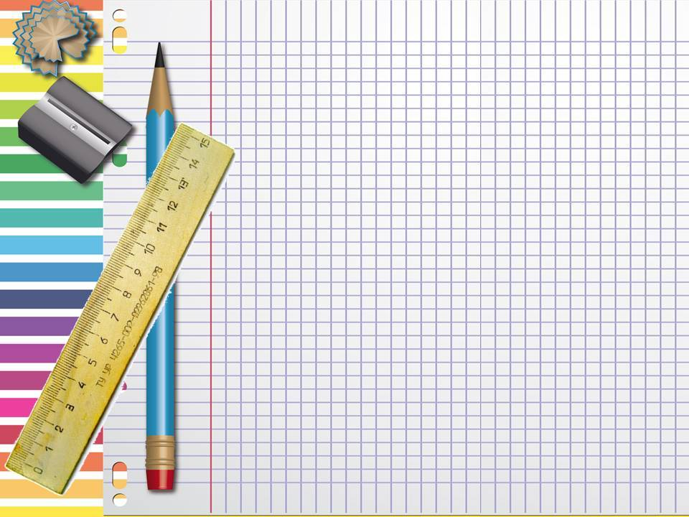
Дванадцяте листопада
Класна робота
Пряма. Промінь.

Slide 3
Завдання на урок
Спочатку перегляньте матеріал по підручнику (сторінка 101-102)
По презентації закріпіть новий матеріал
Виконайте запропоновані завдання

Slide 4
ПРЯМА
а
А
B
b
C
D

Slide 5
а
О
В
А
Півпряма. Промінь.

Slide 6
Підручник
№ 48 стор.20
№ 52 (усно)
№ 60

Slide 7
В
M
О
А
С
D
Скільки променів може мати початок в точці О ?
К

Slide 8
ЗАДАЧА
O
Скільки прямих можна провести через одну точку?

Slide 9
ЗАДАЧА
A
B
Скільки прямих можна провести через дві точки ?

Slide 10
ЗАДАЧА
А
I
D
E
М
К
B
C
X
Якій прямій належить точка ?

Slide 11
ЗАДАЧА
а
К
C
B
О
М
A
D
Чи перетинає пряма відрізок ?

